Slide 1
Milchanalyse
Bestimmung der Azidität
Autor: Pavla Odehnalová, Dóra Török

Slide 2
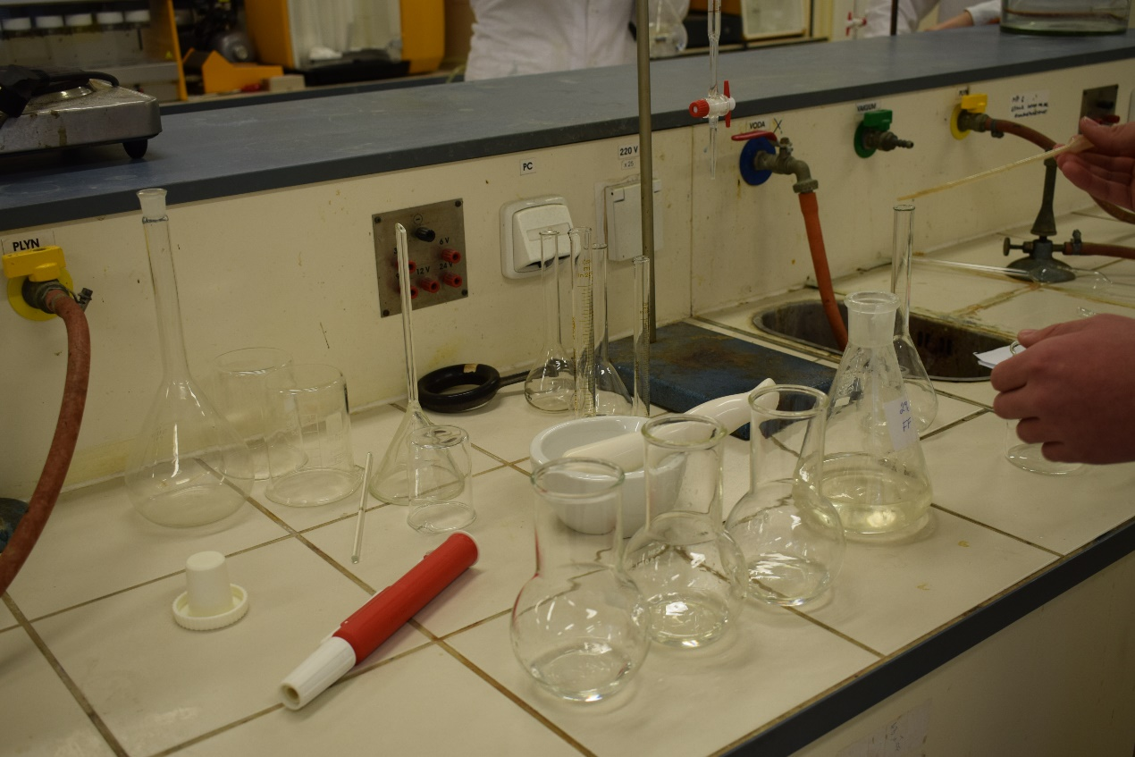
Hilfsmittel
Pipetten (50 ml, 10 ml)
Bechergläser
Titrirkolben
Bürette
Messkolben (100 ml, 500 ml)
Messzylinder (50 ml)

Slide 3
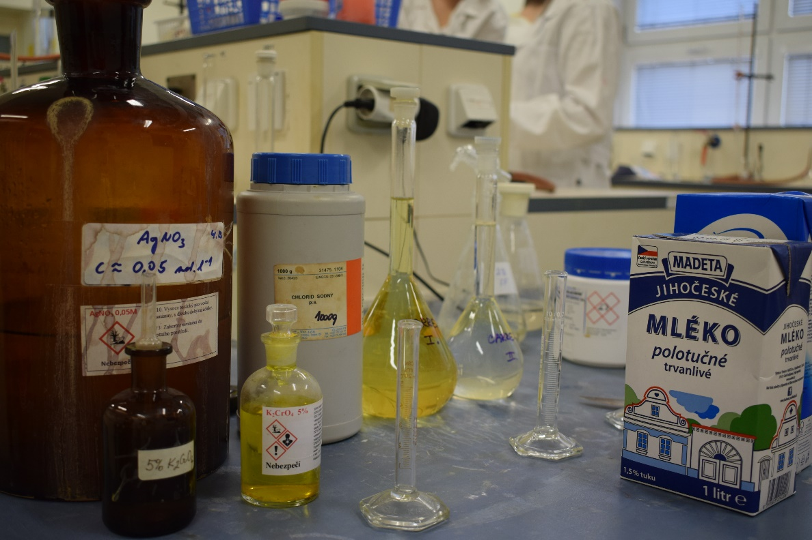
Chemikalien
2% Ethanol-Lösung von Phenolphtalein
Natriumhydroxid (NaOH)
Oxalsäure (H₂C₂O₄.2H₂O)

Slide 4
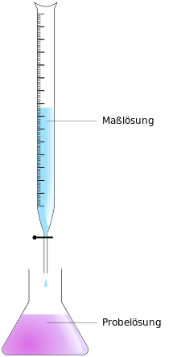
Arbeitsverfahren
Aufgabe: Bestimmung der genauen Konzentration von NaOH
500 ml einer 0,25 M Lösung von NaOH
100 ml einer 0,125 M Lösung von Oxalsäure
In den Titrierkolben: 10 ml Oxalsäure-Lösung, 20 ml deminalisiertem Wasser, 3 Tropfen Phenolphtalein
Wir titrierten die oben angegebene Lösung mit NaOH-Lösung, bis sie sich rosa verfärbte
Dann haben wir gerechnet

Slide 5
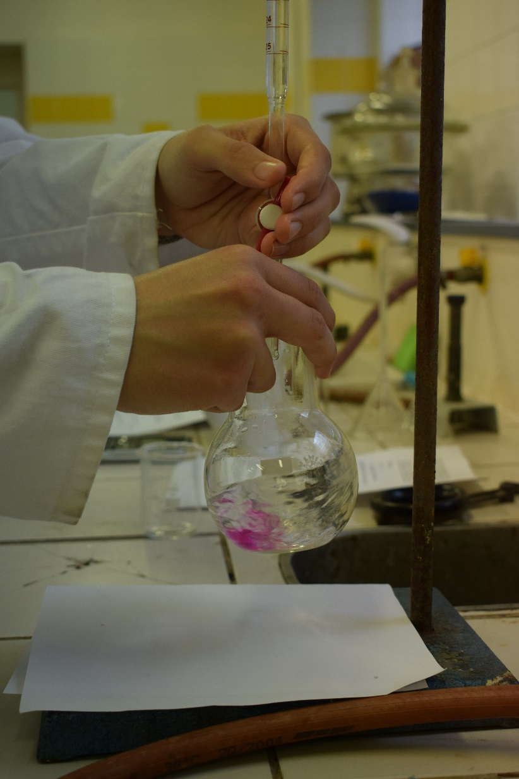
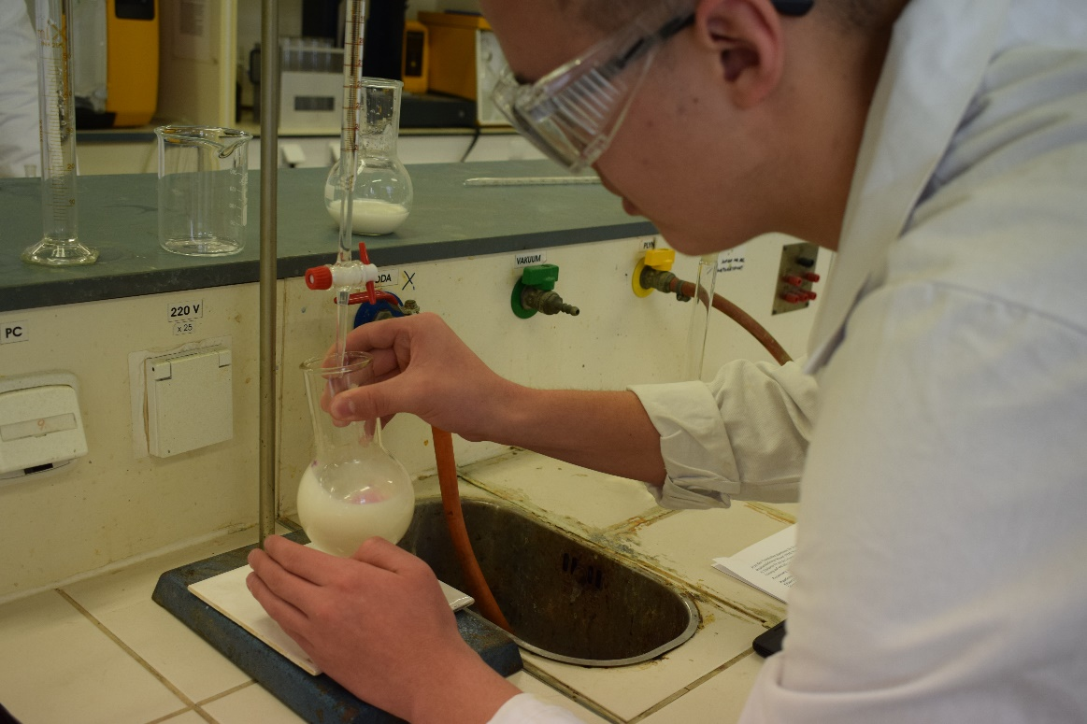

Slide 6
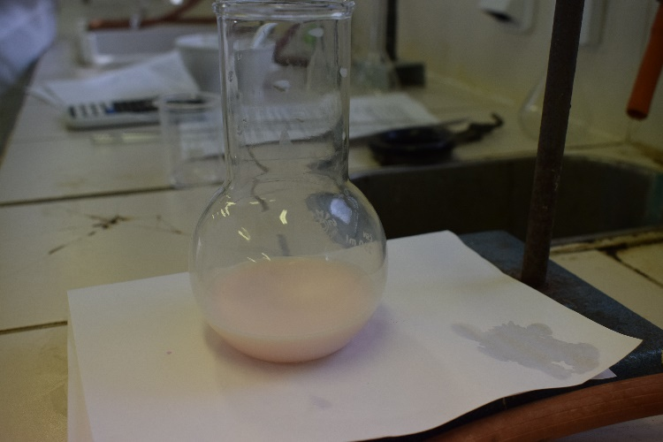
Arbeitsverfahren
Aufgabe: Bestimmung des Milchsäuregehalts
In den Titrierkolben: 50 ml der getesteten Milch, 2 ml einer 2% Ethanol-Lösung von Phenolphtalein
Wir titrierten diese Lösung mit Natriumhydroxid-Lösung, bis sie sich leicht rosa verfärbte
Dann haben wir gerechnet

Slide 7
Danke für die Aufmerksamkeit!

